Slide 1
Chapter 14 침입 탐지 및 모니터링

Slide 2
01 침입 탐지 시스템
02 침입 차단 시스템
03 허니팟
04 통합 보안 관리 시스템

Slide 3
침입 탐지 시스템의 기능과 목적을 이해한다.
침입 탐지 시스템을 설치하고 운용할 수 있다.
침입 차단 시스템의 기능과 목적을 이해한다.
허니팟의 기능과 목적을 이해한다.
통합 보안 관리 시스템을 이해한다.

Slide 4
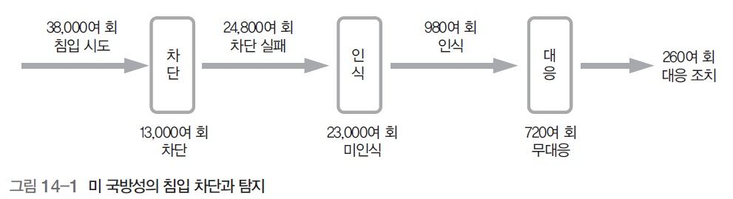
1. 침입 탐지 시스템
1.1 침입 탐지 시스템에 대한 이해
침입 탐지 시스템(IDS)의 목적
  DISA(Defence Information System Agency)에서 발표한 미 국방성에 대한 해
  킹 통계 자료
Page <number>

Slide 5

1. 침입 탐지 시스템
1.1 침입 탐지 시스템에 대한 이해
침입 탐지 시스템(IDS)의 목적
  네트워크에서 IDS는 경찰과 비슷한 역할(탐지)을 함.
Page <number>

Slide 6
1. 침입 탐지 시스템
1.2 침입 탐지 시스템의 기능
데이터 수집(Raw Data Collection)
  HIDS
    운영체제에 부가적으로 설치되어 운용되거나 일반 클라이언트에 설치됨.
    설정된 사용자 계정에 따라 어떤 사용자가 어떤 접근, 작업을 했는지 기록을 남기고 추적
    전체 네트워크에 대한 침입 탐지 불가능(스스로가 공격 대상이 될 때만 침입 탐지 가능)
    운영체제의 취약점이 HIDS를 손상시킬 수 있으며, 다른 IDS에 비해 많은 비용 필요
  NIDS
    네트워크에서 하나의 독립된 시스템으로 운용(TCP Dump도 NIDS)
    감사와 로깅을 할 때 네트워크 자원이 손실되거나 데이터가 변조되지 않음.
    네트워크 전반에 대한 감시 가능
    IP 주소를 소유하지 않아 해커의 직접적인 공격은 거의 완벽하게 방어 가능
    공격당한 시스템에 대한 결과를 알 수 없고, 암호화된 내용을 검사할 수 없음.
    스위칭 환경에서 NIDS를 설치하려면 부가 장비가 필요함
    1Gbps 이상의 네트워크에서는 정상적으로 작동하기가 힘듦.
  → 보통 HIDS와 NIDS를 상호 보완적으로 사용
Page <number>

Slide 7
1. 침입 탐지 시스템
1.2 침입 탐지 시스템의 기능
데이터 필터링과 축약(Data Filtering and Reduction)
  효과적인 필터링을 위해서 데이터 수집에 대한 규칙을 설정하는 작업이 필요
  클리핑 레벨(Clipping Level) : 일정 수 이상 잘못된 패스워드로 접속을 요구하
  면 로그를 남기도록 하는 것
Page <number>

Slide 8
1. 침입 탐지 시스템
1.2 침입 탐지 시스템의 기능
침입 탐지(Analysis and Intrusion Detection)
  오용 탐지(Misuse Detection)
    Signature Base(시그니처 베이스) 또는 Knowledge Base(날리지 베이스)라고도 함.
    이미 발견되고 정립된 공격 패턴을 미리 입력하여 해당 패턴을 탐지하면 알려주는 것
    탐지 오판 확률이 낮고 비교적 효율적
    알려진 공격 외에는 탐지할 수 없으며, 많은 데이터를 분석하는 데는 부적합
    공격을 실시한 순서에 관한 정보를 얻기가 힘듦.
    상태 전이(State Transition) : 각각의 공격 상황에 대한 시나리오를 작성하여 각 상태에
    따른 공격을 분석
  이상 탐지(Anomaly Detection)
    Behavior(비헤이비어) 또는 Statistical Detection(스태티스티컬 디텍션)이라고 함,
    급격한 변화가 생기거나 확률이 낮은 일이 발생할 경우 침입 탐지로 여겨서 알리는 것
    정량 분석, 통계 분석, 비특성 통계 분석 등이 있음.
    인공지능 : 공격에 대해 스스로 판단하고 결정을 내려서 알려줌.
    면역 시스템 : 새로운 공격을 당할 경우 그에 대한 학습을 스스로 하여 대응
Page <number>

Slide 9
1. 침입 탐지 시스템
1.2 침입 탐지 시스템의 기능
책임 추적성과 대응(Reporting and Response)
  침입 탐지 시스템은 과거에는 공격을 발견하면 알리는 정도였지만, 최근에는
  공격을 역추적하는 등 능동적인 기능들이 추가되고 있음.
IDS가 실행할 수 있는 능동적인 기능
  공격자로 확인된 연결에 TCP Reset 패킷을 보내 연결을 끊음.
  공격자의 IP 주소나 사이트를 확인하여 라우터나 방화벽으로 차단
  공격 포트를 확인하여 라우터와 방화벽을 설정
  심각한 사태에 이르렀을 때는 네트워크 구조 자체를 임시로 바꿈.
Page <number>

Slide 10
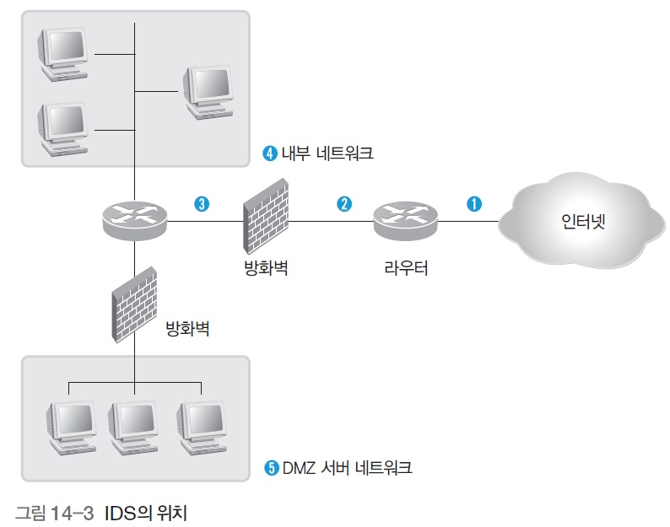
1. 침입 탐지 시스템
1.3 침입 탐지 시스템의 구조
IDS의 효과적인 설치 위치(NIDS)
Page <number>

Slide 11
1. 침입 탐지 시스템
1.3 침입 탐지 시스템의 구조
IDS의 효과적인 설치 위치(NIDS)
  패킷이 라우터로 들어오기 전(①)
    네트워크에 실행되는 모든 공격 탐지 가능
    너무 많은 공격에 대한 데이터를 수집하여 정작 치명적인 공격에는 대처가 어려움.
  라우터 뒤(②)
    ①보다 좀더 적은 수의 공격을 탐지하며, 좀더 강력한 의지가 있는 공격자 탐지 가능
  방화벽 뒤(③)
    내부 공격자 어느 정도 탐지 가능
    만약 침입 탐지 시스템을 한 대만 설치할 수 있다면 이곳에 설치해야 함.
  내부 네트워크(④)
    내부 클라이언트에 의한 내부 네트워크 해킹을 감시할 때 설치
  DMZ(⑤)
    외부와 내부의 공격자에 의한 데이터 손실이나 서비스 중단을 막기 위해 설치
  → HIDS는 유지 관리 비용이 많이 들기 때문에 보통 가장 중요한 시스템에 설치
Page <number>

Slide 12
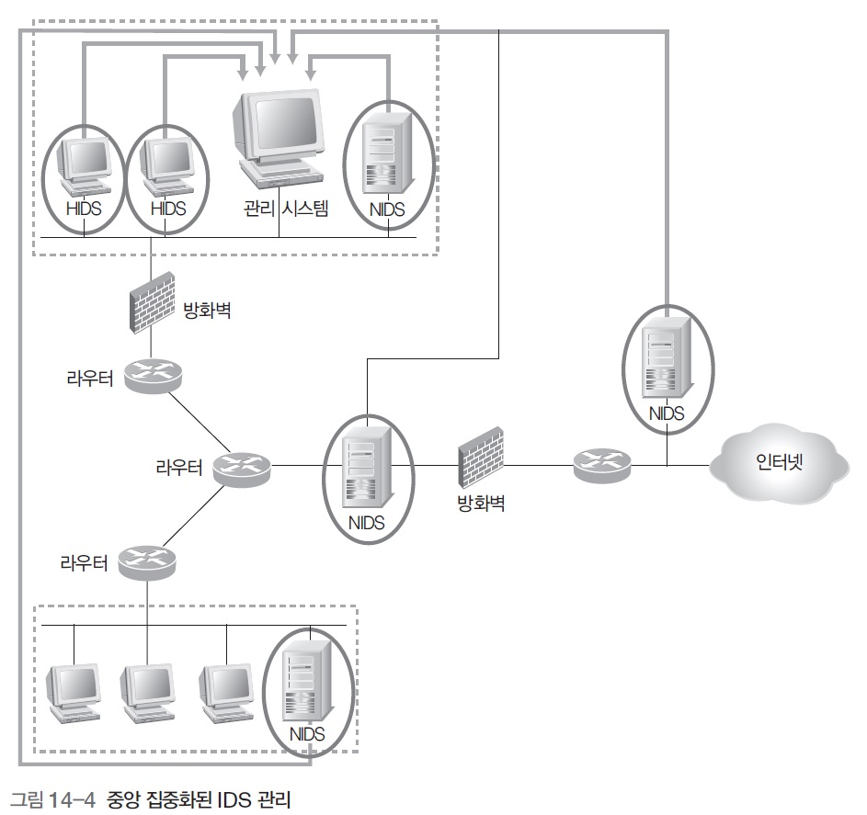
1. 침입 탐지 시스템
1.3 침입 탐지 시스템의 구조
IDS의 관리 구조-중앙 집중화된 IDS 관리
  보안이 아주 중요하고 보안팀을 별도로 운영하는 네트워크에 적합
  관리시스템은 보통 DMZ 안에 위치하며, 각 IDS와는 별도의 선으로 통신
Page <number>

Slide 13
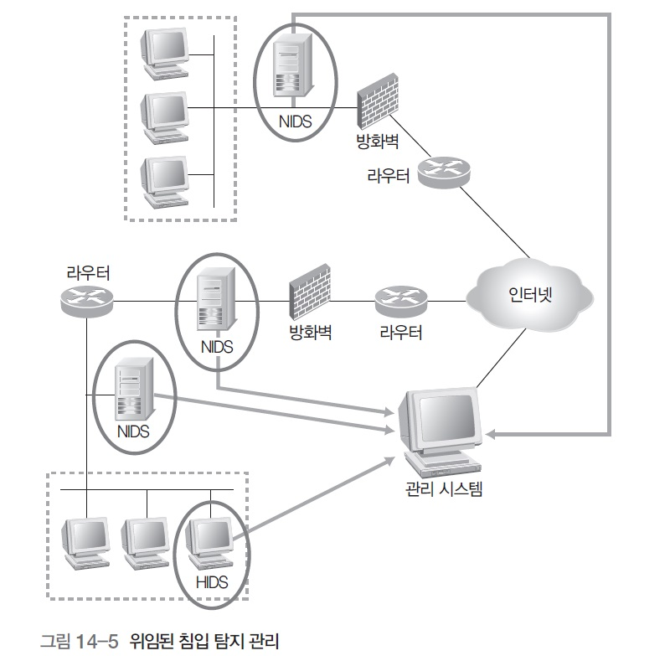
1. 침입 탐지 시스템
1.3 침입 탐지 시스템의 구조
IDS의 관리 구조-외부 시스템에 위임된 IDS 관리
  설비 및 전문 인력의 부재로 IDS를 설치한 곳에서 중앙 집중화된 관리가 어려
  울 경우 외부 침입 탐지 전문가에게 위임하는 형태(관제 서비스가 이와 유사)
Page <number>

Slide 14

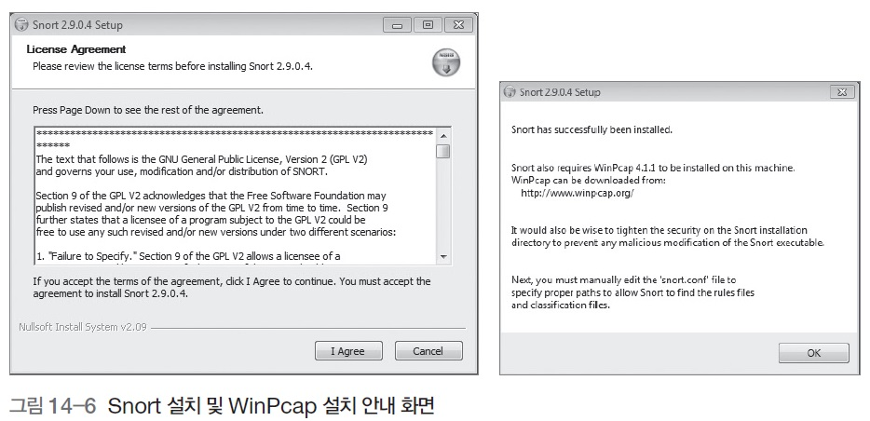
1. 침입 탐지 시스템
실습 14-1 Snort 설치하고 운용하기
Snort 설치하기
Page <number>

Slide 15
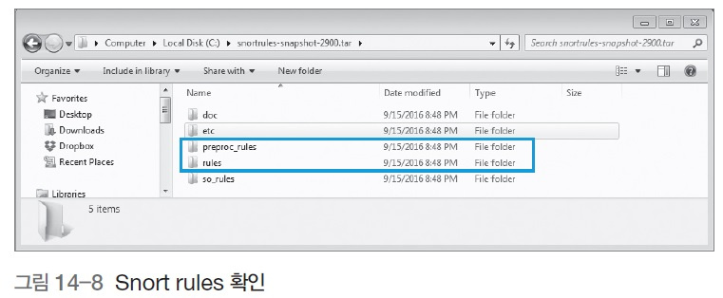
1. 침입 탐지 시스템
실습 14-1 Snort 설치하고 운용하기
Snort 설치하기
  ‘snortrules-snapshot-2900.tar.gz’ 파일의 압축을 풀어 ‘preproc_rule’과 ‘rules’를
  복사하여 ‘C:\Snort’ 폴더에 덮어쓰기 실행
Page <number>

Slide 16
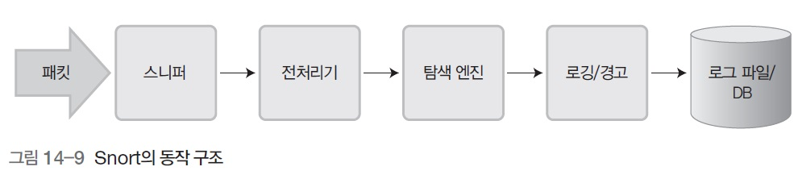
1. 침입 탐지 시스템
실습 14-1 Snort 설치하고 운용하기
Snort 설치하기
  Snort의 동작 구조
    ‘preproc_rules’와 ‘rules’ : 각각 전처리기와 탐색 엔진에서 사용되는 rule
    ‘so_rules’ : 단순 rule로 탐지가 어려운 것을 위해 C로 만들어진 프로그램
Page <number>

Slide 17
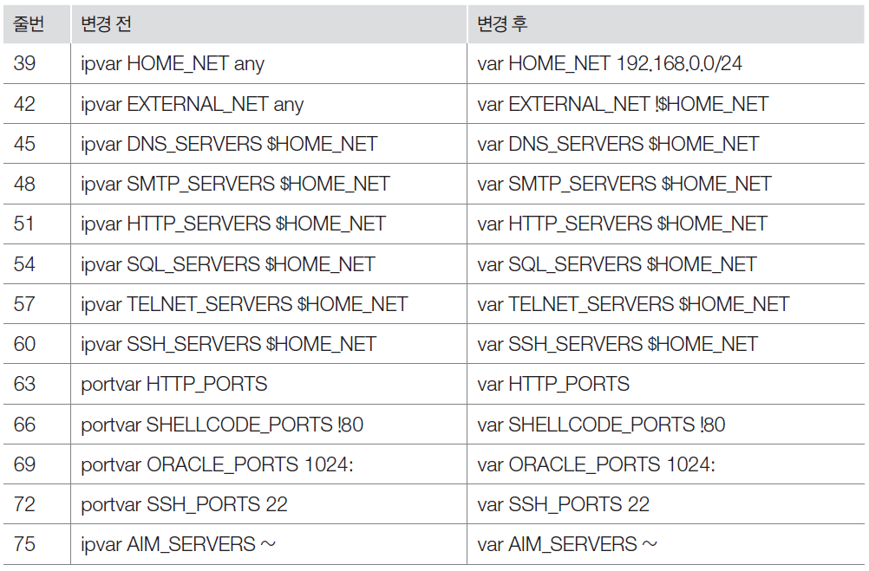
1. 침입 탐지 시스템
실습 14-1 Snort 설치하고 운용하기
Snort 설정하기
  Snort 설치 디렉토리 아래의 etc 디렉토리에 ‘snort.conf ’ 파일 설정
Page <number>

Slide 18
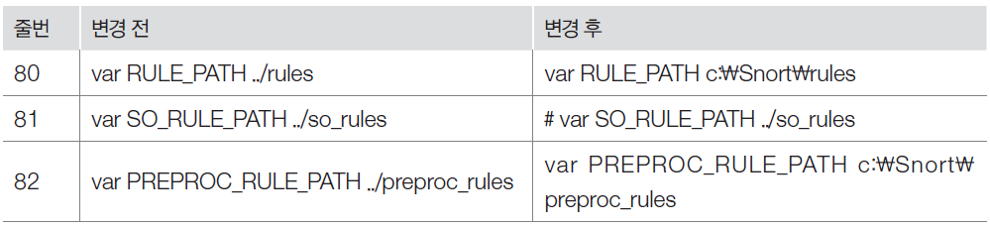
1. 침입 탐지 시스템
실습 14-1 Snort 설치하고 운용하기
Snort 설정하기
  Rule과 Preproc_rules의 경로를 윈도우에 맞게 수정(so_rules는 주석 처리)
Page <number>

Slide 19
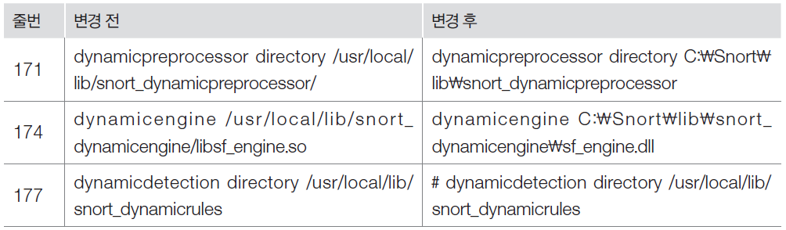
1. 침입 탐지 시스템
실습 14-1 Snort 설치하고 운용하기
Snort 설정하기
  Dynamic Preprocessor는 Snort에 새로운 Preprocessor를 추가하는 것으로, 다
  음과 같이 설정
Page <number>

Slide 20
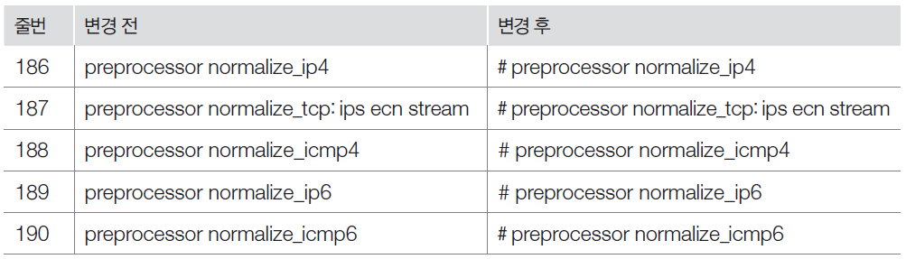
1. 침입 탐지 시스템
실습 14-1 Snort 설치하고 운용하기
Snort 설정하기
  윈도우에 Snort를 설치한다면 다음 항목을 주석으로 처리
Page <number>

Slide 21
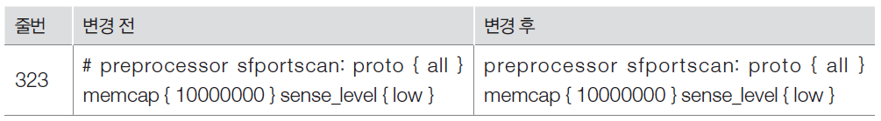
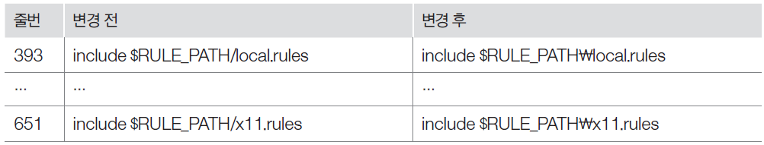
1. 침입 탐지 시스템
실습 14-1 Snort 설치하고 운용하기
Snort 설정하기
  포트 스캐닝 탐지 툴을 활성화시키기 위해 주석 표시를 제거
  Snort 탐지 룰에서 ‘/’ 문자를 윈도우 디렉토리 구분자인 ‘\’로
Page <number>

Slide 22
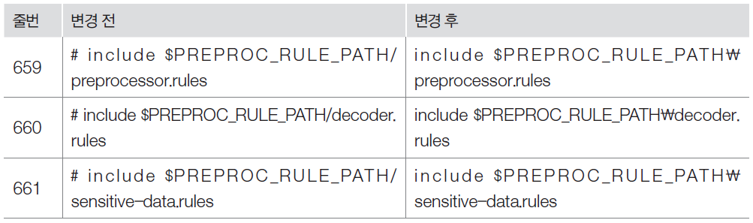
1. 침입 탐지 시스템
실습 14-1 Snort 설치하고 운용하기
Snort 설정하기
  Preproc_rule에서 주석 부분을 제거하고, ‘/’ 문자를 윈도우 디렉토리 구분자인
  ‘\’로 바꿈.
Page <number>

Slide 23
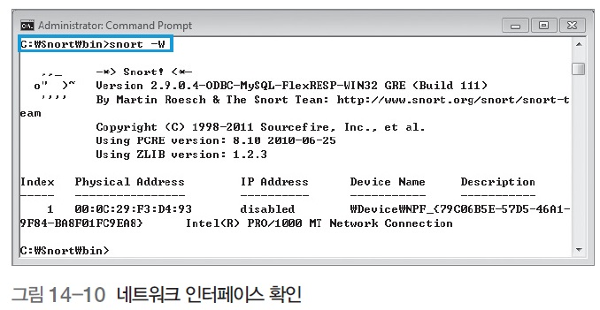
1. 침입 탐지 시스템
실습 14-1 Snort 설치하고 운용하기
Snort 설정 점검 및 테스트하기
  네트워크 인터페이스 확인
  snort - W
Page <number>

Slide 24
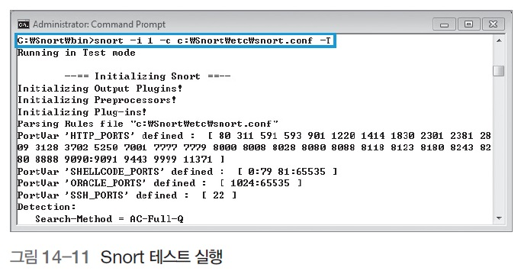
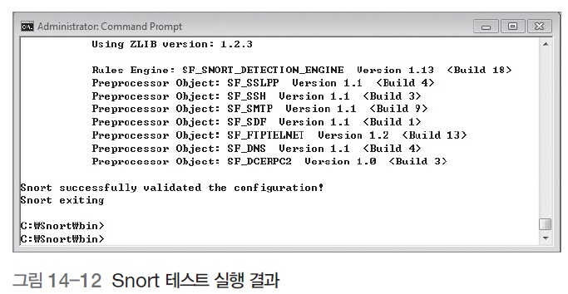
1. 침입 탐지 시스템
실습 14-1 Snort 설치하고 운용하기
Snort 설정 점검 및 테스트하기
  테스트를 수행할 네트워크 인터페이스를 ‘-i’ 옵션으로 선택
  Snort 설정 파일을 지정한 뒤 ‘-T’ 옵션으로 테스트를 수행
  snort -i 1 -c c:\snort\etc\snort.conf -T
Page <number>

Slide 25
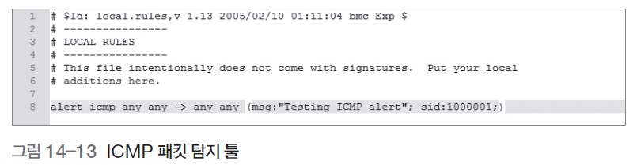

1. 침입 탐지 시스템
실습 14-1 Snort 설치하고 운용하기
Snort 설정 점검 및 테스트하기
  실제 Snort가 정상적으로 동작하는지 확인을 위해 C:\Snort\rules\local.rules
  파일에서 Snort rule 설정
  alert icmp any any -> any any (msg:"Testing ICMP alert"; sid:1000001;)
  Rule에 사용된 sid는 시그니처의 ID로, 번호 범위에 따라 구분
Page <number>

Slide 26
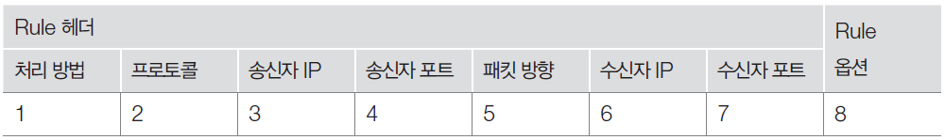
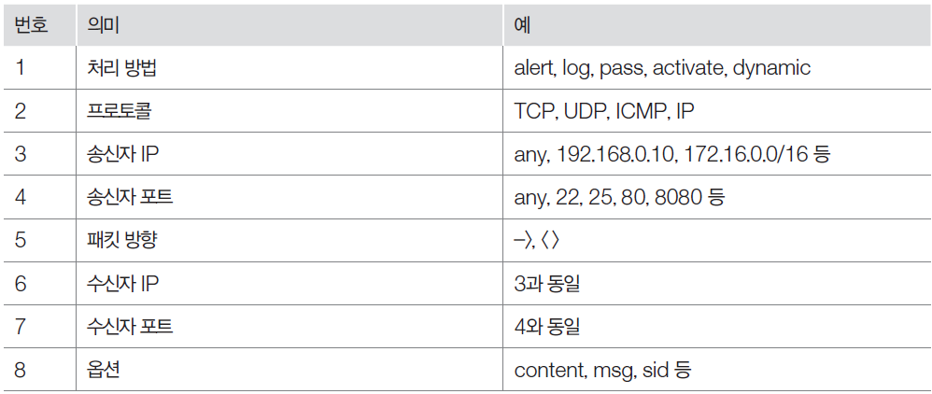
1. 침입 탐지 시스템
실습 14-1 Snort 설치하고 운용하기
Snort 설정 점검 및 테스트하기
  Snort Rule의 구조
Page <number>

Slide 27
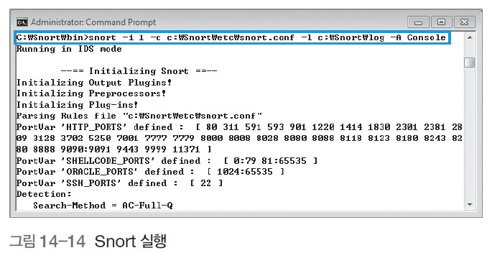
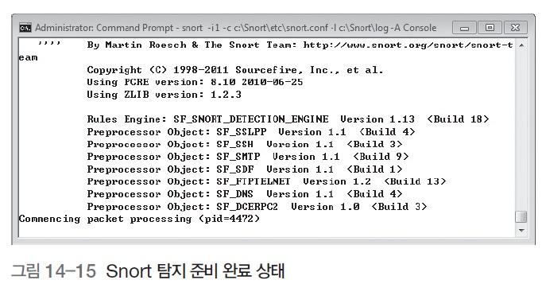
1. 침입 탐지 시스템
실습 14-1 Snort 설치하고 운용하기
Snort 설정 점검 및 테스트하기
  Snort 실행
  snort -i 1 -c c:\snort\etc\snort.conf -l c:\Snort\log -A Console
Page <number>

Slide 28
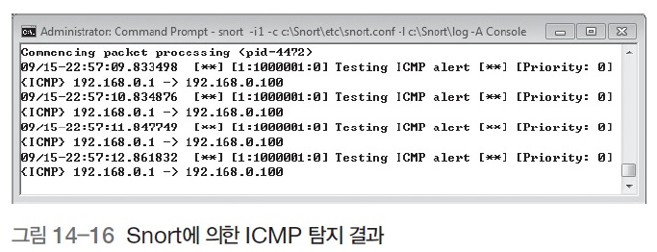
1. 침입 탐지 시스템
실습 14-1 Snort 설치하고 운용하기
Snort 설정 점검 및 테스트하기
  ping을 보내면 설정한 Rule에 따라 Snort에서 경고 메시지를 보냄.
Page <number>

Slide 29
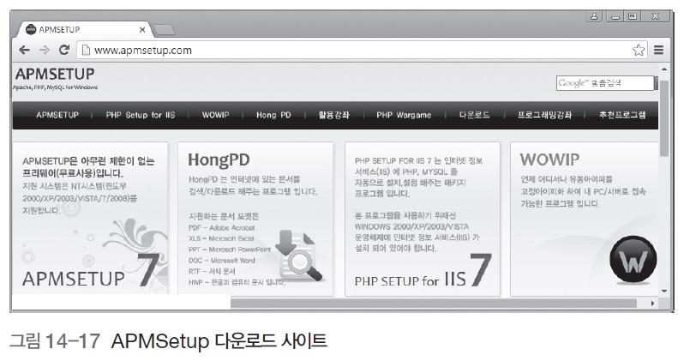
1. 침입 탐지 시스템
실습 14-1 Snort 설치하고 운용하기
Base 설치하기
  BASE(Basic Analysis and Security Engine)를 이용하면 웹 환경의 인터페이스
  구성 가능
  웹 서버 환경을 구성하기 위해 MPMSetup을 다운로드 받아 설치
Page <number>

Slide 30
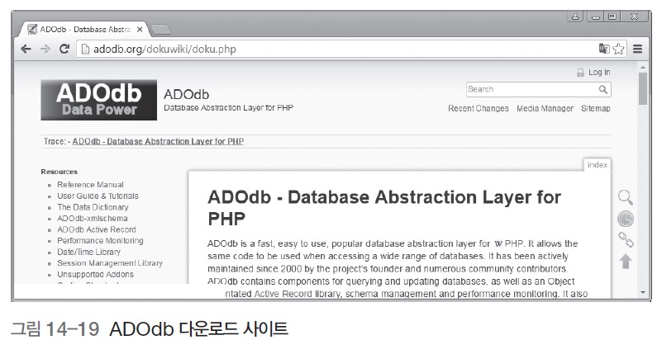
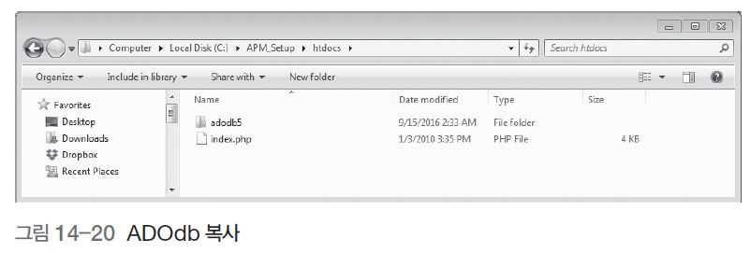
1. 침입 탐지 시스템
실습 14-1 Snort 설치하고 운용하기
Base 설치하기
  PHP와 데이터베이스 연동을 위한 ADOdb를 다운로드 후
  C:\APM_Setup\htdocs 폴더에 복사
Page <number>

Slide 31
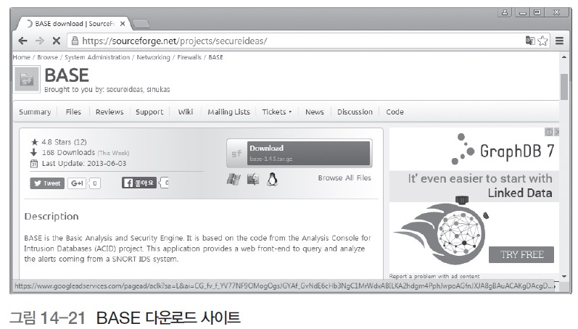
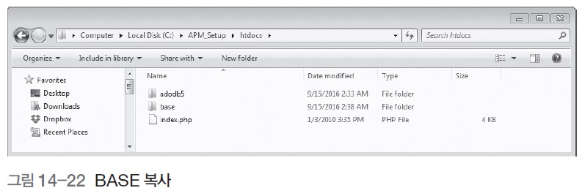
1. 침입 탐지 시스템
실습 14-1 Snort 설치하고 운용하기
Base 설치하기
  BASE 다운로드 받아 압축을 푼 다음, C:\APM_Setup\base 폴더에 복사
Page <number>

Slide 32
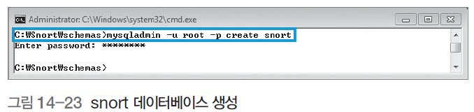
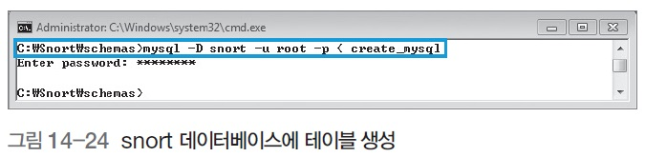
1. 침입 탐지 시스템
실습 14-1 Snort 설치하고 운용하기
Base 설정하기
  Snort 데이터베이스 테이블 생성
  mysqladmin -u root -p create snort
  create_mysql을 이용하여 생성한 snort 데이터베이스에 테이블을 생성
  mysql -D snort -u root -p < create_mysql
Page <number>

Slide 33
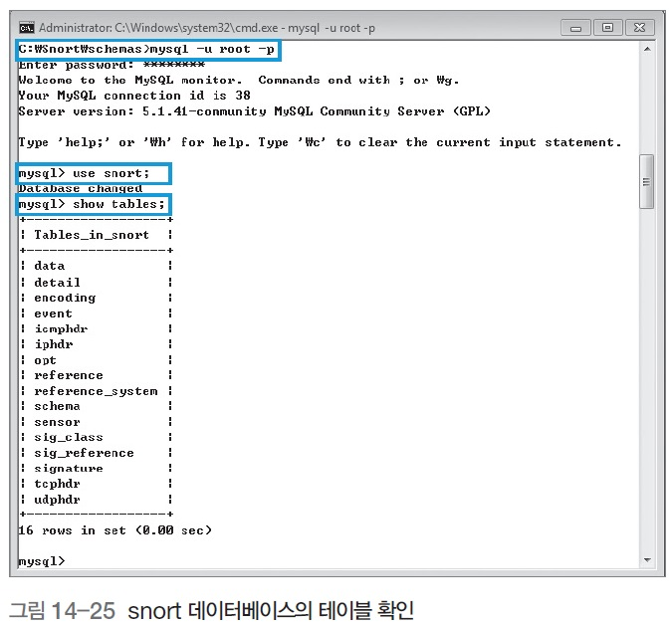
1. 침입 탐지 시스템
실습 14-1 Snort 설치하고 운용하기
Base 설정하기
  생성한 테이블 확인
  mysql -u root -p
  use snort;
  show tables;
Page <number>

Slide 34
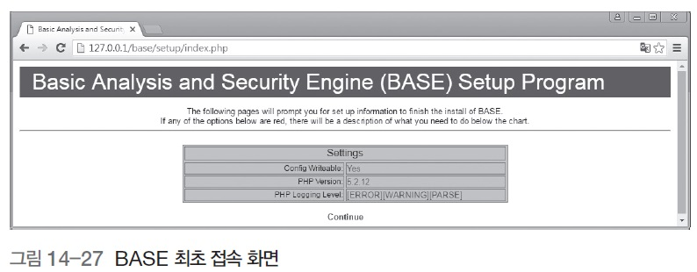
1. 침입 탐지 시스템
실습 14-1 Snort 설치하고 운용하기
Base 설정하기
  웹 브라우저를 통해 http://127.0.0.1/base로 접근
  <Continue>를 눌러 5단계 설정 화면 확인
Page <number>

Slide 35
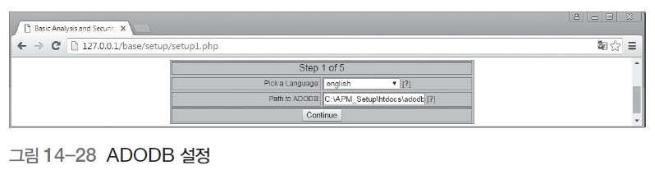
1. 침입 탐지 시스템
실습 14-1 Snort 설치하고 운용하기
Base 설정하기
  1단계 : ABODB 경로 입력(‘C:\APM_Setup\htdocs\adodb’)
Page <number>

Slide 36
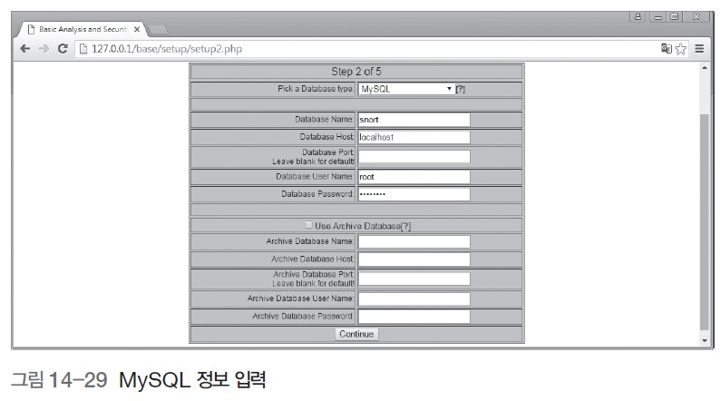
1. 침입 탐지 시스템
실습 14-1 Snort 설치하고 운용하기
Base 설정하기
  2단계 : 데이터베이스 관련 정보 설정
Page <number>

Slide 37
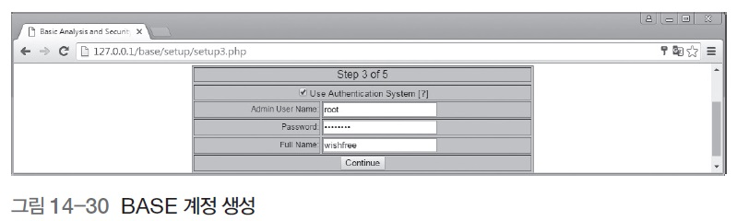
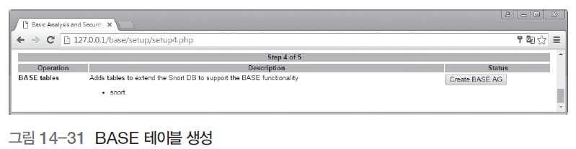
1. 침입 탐지 시스템
실습 14-1 Snort 설치하고 운용하기
Base 설정하기
  3단계 : BASE에 사용할 계정 생성
  4단계 : BASE에 사용하는 데이터베이스 테이블 생성
Page <number>

Slide 38
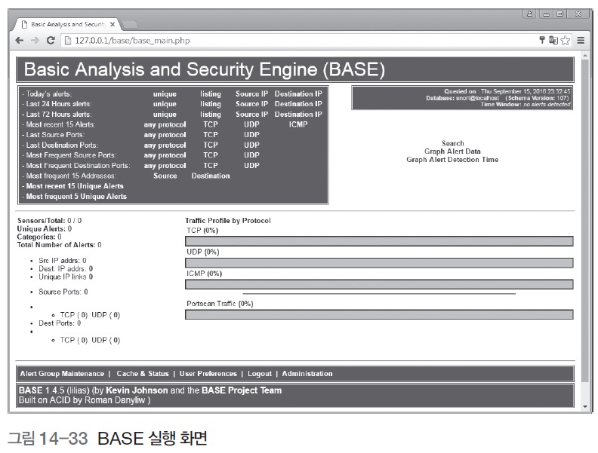
1. 침입 탐지 시스템
실습 14-1 Snort 설치하고 운용하기
Base 설정하기
  5단계 : 3단계에서 생성한 아이디와 패스워드 입력
Page <number>

Slide 39
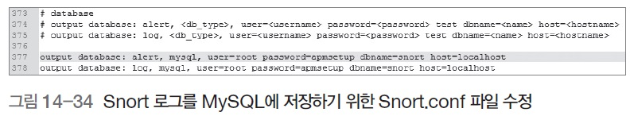
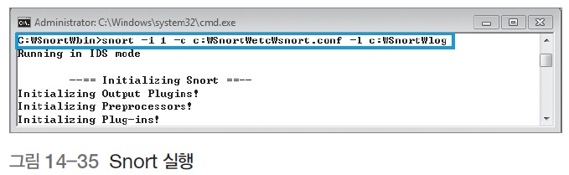
1. 침입 탐지 시스템
실습 14-1 Snort 설치하고 운용하기
Snort와 BASE 연동하기
  Snort가 생성하는 로그를 MySQL에 저장하도록 Snort.conf 파일에 MySQL 관
  련 정보를 입력
  Snort.conf 파일을 수정한 후 Snort를 실행
  snort -i 1 -c c:\snort\etc\snort.conf -l c:\Snort\log
Page <number>

Slide 40
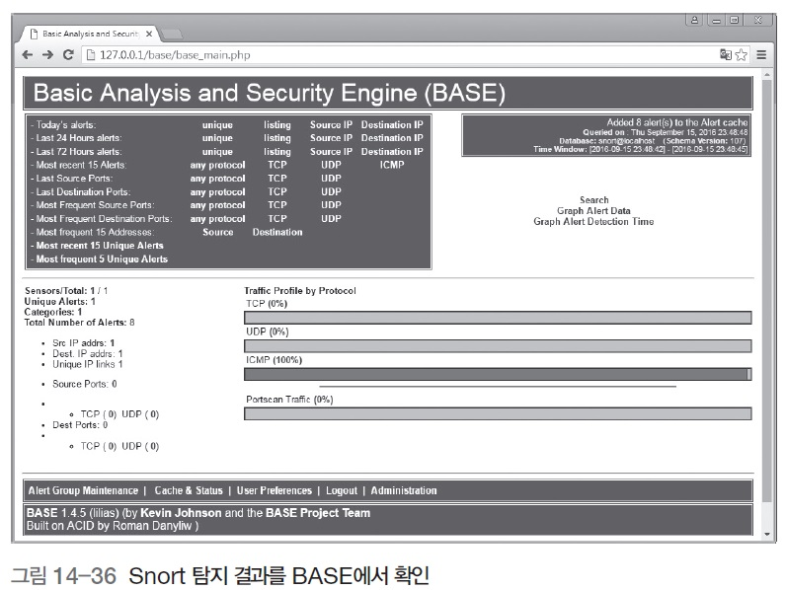
1. 침입 탐지 시스템
실습 14-1 Snort 설치하고 운용하기
Snort와 BASE 연동하기
  snort 실행 후, ping을 날려보면 BASE에서 해당 사항을 확인할 수 있음.
Page <number>

Slide 41
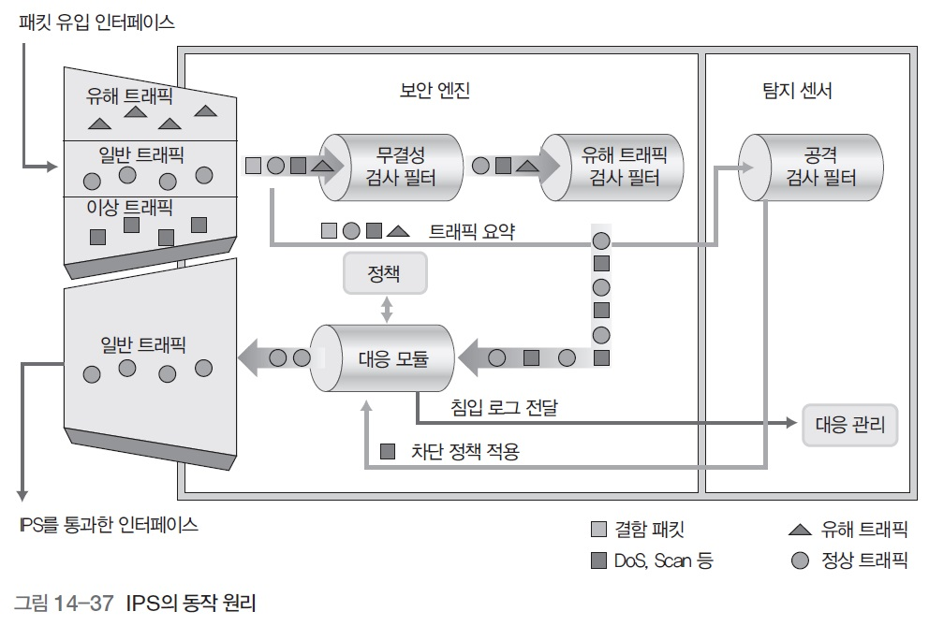
2. 침입 차단 시스템
2.1 침입 차단 시스템의 기능과 목적
침입 차단 시스템(Intrusion Prevention System, IPS)
  침입 탐지 시스템에 방화벽의 차단 기능을 부가한 시스템
Page <number>

Slide 42
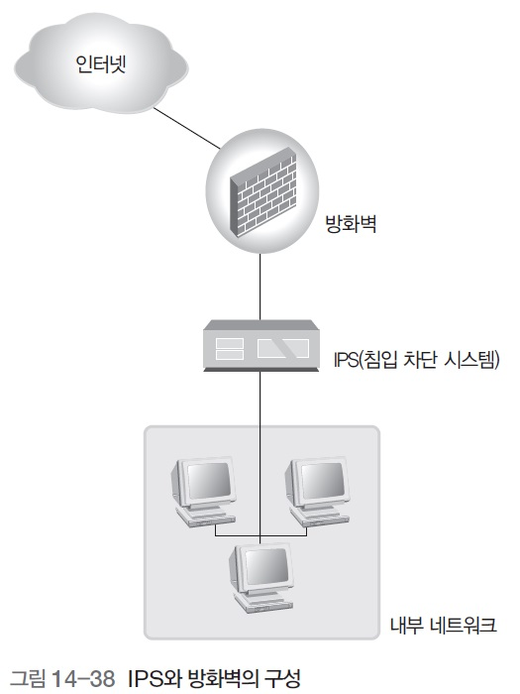
2. 침입 차단 시스템
2.1 침입 차단 시스템의 기능과 목적
침입 차단 시스템(Intrusion Prevention System, IPS)
  일반적으로 방화벽 다음에 설치
  네트워크의 변형이 불필요하기 때문에 다
  른 보안 솔루션보다 설치하기 간편
  최근에는 방화벽 없이 IPS만 설치하기도 함.
  (높은 성능을 내기 위해 소프트웨어를 하드
  웨어 칩으로 만든 ASIC를 많이 이용)
Page <number>

Slide 43

3. 허니팟
3.1 허니팟의 이해
허니팟(HoneyPot)
  꿀단지처럼 해커를 유인해서 해커의 정보를 얻거나 잡으려고 설치
  1990년대 중반 미국 매사추세츠 공과대학 교수 데이비드 클록이 처음 제안
  1999년 썬마이크로시스템즈의 컴퓨터 보안 전문가인 랜스 스피츠너와 2002년
  소프트웨어 제조회사인 SAIC가 실제 프로젝트 시행
Page <number>

Slide 44
3. 허니팟
3.1 허니팟의 이해
허니넷(HoneyNet)
  허니팟을 포함한 네트워크로 경각심, 정보, 연구를 목적으로 함.
허니팟의 요건
  해커에게 쉽게 노출된다.
  쉽게 해킹이 가능한 것처럼 취약해 보인다.
  시스템의 모든 구성 요소를 갖추고 있다.
  시스템을 통과하는 모든 패킷을 감시한다.
  시스템에 접속하는 모든 사람에 대해 관리자에게 알려준다.
Page <number>

Slide 45
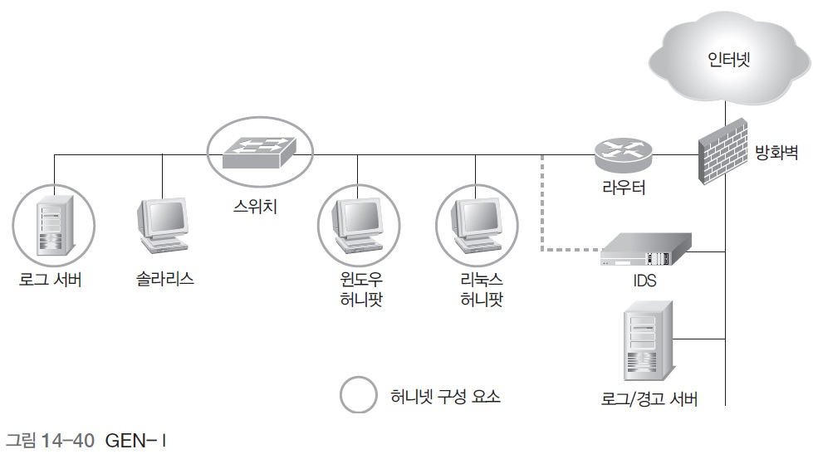
3. 허니팟
3.1 허니팟의 이해
허니넷의 구성-(허니넷 GEN-Ⅰ)
  분당 다섯 개 정도의 연결만 허용
  자동화된 툴의 공격과 웜 공격에 대한 정보 수집에 좋은 성능을 보이며, DoS나
  무차별적 스캐닝 공격을 막을 수 있음.
  보통 방화벽으로 iptables를 사용하고 침입 탐지 시스템은 Snort를 이용
Page <number>

Slide 46
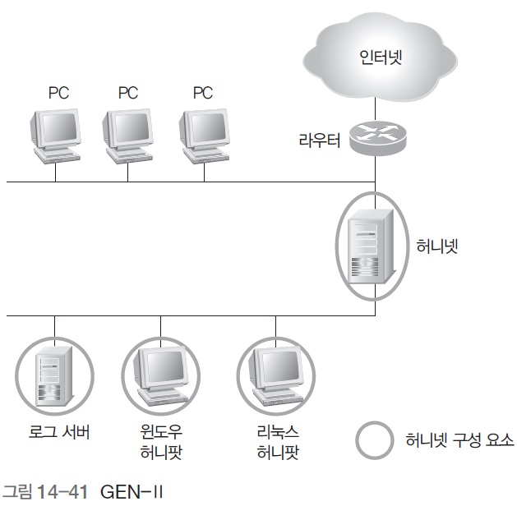
3. 허니팟
3.1 허니팟의 이해
허니넷의 구성-(허니넷 GEN-Ⅱ)
  허니넷 센서로 Hogwash(호그와시)
  라는 2계층의 IDS 게이트웨이 추가
  설치
  IDS 게이트웨이는 Snort를 이용해
  공격으로 탐지되는 패킷을 2계층에
  서 차단
  라우팅 정보의 변경을 통한 접근 제
  어를 하지 않으며, 방화벽의 필터링
  기능과 IDS의 침입 탐지 기능을 결
  합한 것
Page <number>

Slide 47
4. 통합 보안 관리 시스템
4.1 통합 보안 관리 시스템에 대한 이해
통합 보안 관리 시스템(Enterprise Security Management, ESM)
  방화벽, 침입 차단 시스템, 침입 탐지 시스템, 가상 사설망 등 다양한 종류의 보
  안 솔루션 로그 및 일반 시스템의 로그를 하나로 통합해 관리하는 솔루션
Page <number>

Slide 48
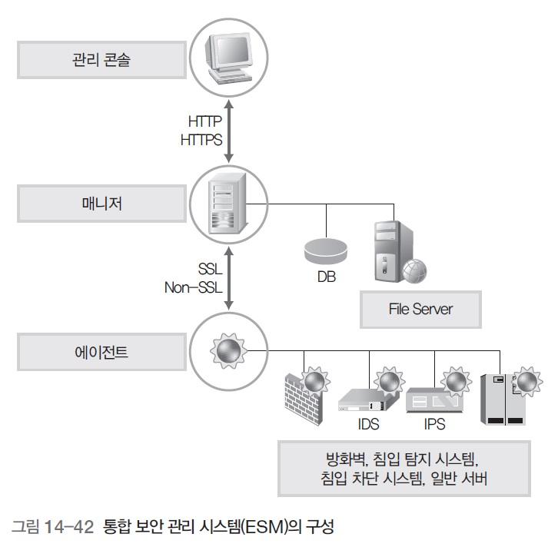
4. 통합 보안 관리 시스템
4.1 통합 보안 관리 시스템에 대한 이해
통합 보안 관리 시스템의 구성
Page <number>

Slide 49
4. 통합 보안 관리 시스템
4.1 통합 보안 관리 시스템에 대한 이해
통합 보안 관리 시스템의 구성
  관리 콘솔 : 정책 설정, 침해 사고 모니터링, 분석, 경보, 보고서 생성 등
  매니저 : 관리 콘솔에서 설정한 정책 적용, 데이터를 취합 및 저장, 분석
  에이전트 : 방화벽, 침입 탐지 시스템, 침입 차단 시스템, 일반 서버에 설치되어
  관련 로그를 수집한 뒤 매니저에게 보냄.
통합 보안 관리 시스템의 특징
  보안 정책의 일관성 유지
  통합 보안 관리 인프라 구축
  효과적인 침해사고 대응
Page <number>

